Slide 1
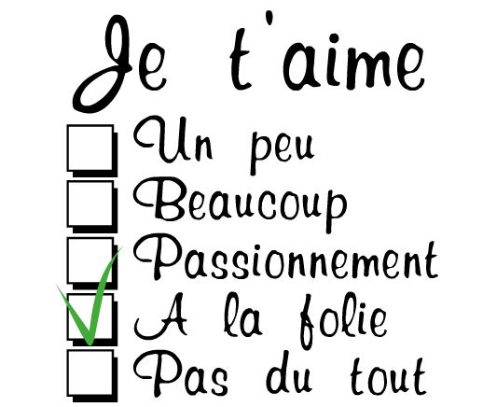
Révision des pronoms objets / français 2
LES PRONOMS COMPLÉMENTS / object pronouns

Slide 2
Leçon 14: Un petit service
LES PRONOMS COMPLÉMENTS / object pronouns
Exemples:
-- Tu me parles?
-- Oui, je te parle.
-- Tu nous invites au concert?
-- Oui, je vous invite.
Are you talking to me?
Yes, I’m talking to you.
Are you inviting us to the concert?
Yes, I’m inviting you.

Slide 3
sera = va ệtre
jurer = to swear

Slide 4
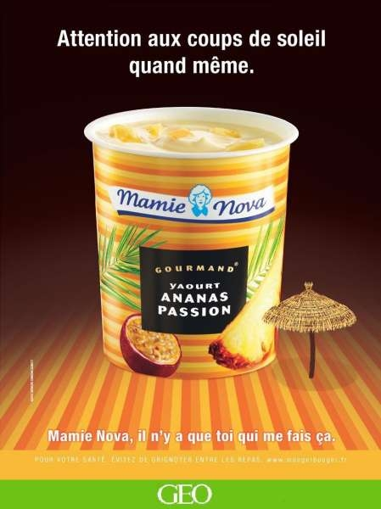
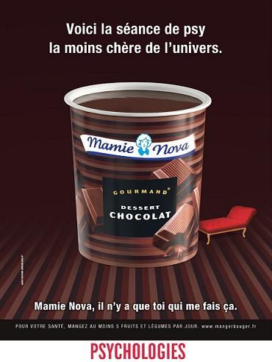

Slide 5
Les pronoms compléments
Forms:
 | Object Pronoun | Exemples
je tu
nous vous
me (m’) me, to me
Paul me téléphone.
Il m’invite.
te (t’) you, to you
Anne te parle.
Elle t’écoute.
nous us, to us
Tu nous parles.
Tu nous invites.
vous you, to you
Je vous vois.
Je vous écoute.

Slide 6
Les pronoms compléments
Des verbes qui ont un objet INDIRECT
présenter … à
apporter … à
donner … à
montrer … à
prêter … à
rendre … à
to introduce … to
to bring … to
to give … to
to show … to
to loan … to
to give back … to / turn in …. to
The noun or pronoun that comes after the « à » is the INDIRECT object.
The noun or pronoun that comes between the verb and the « à » is the DIRECT object.

Slide 7
Les pronoms compléments
objet direct
Je présente mon copain à toi.
objet indirect
To replace an INDIRECT object with a pronoun:
Je présente mon copain à toi.
Je te présente mon copain.

Slide 8
Les pronoms compléments
To replace an INDIRECT object with a pronoun:
Nous montrons nos photos à vous.
Nous vous montrons nos photos.
objet indirect
objet direct
To replace an DIRECT object with a pronoun:
Vous invitez moi à la boum.
Vous m’invitez à la boum.

Slide 9
Les pronoms compléments
Position:
subject + OP + verb
Je te donne un biscuit.
Je ne te donne pas de biscuit.
Tu m’as prêté ton stylo.
Tu ne m’as pas prêté ton stylo.
subject + verb + OP + infinitive
Tu vas m’inviter au concert.
Tu ne peux pas nous prêter 10€ ?
Je viens de te donner un crayon.
You are going to invite me to the concert.
Can’t you loan us 10€?
I just gave you a pencil

Slide 10
Les pronoms compléments
Position à L’IMPÉRATIF:
Affirmative | Negative
verb + OP + …
Ne + OP + verb + pas + …
Téléphone-moi ce soir.
Ne me téléphone pas ce soir.
In AFFIRMATIVE commands, me becomes moi.
Invitez-nous au concert.
Faites-moi un gâteau.
Ne nous apporte pas de café.
Invite us to the concert.
Make me a cake.
Don’t bring us (any) coffee.

Slide 11
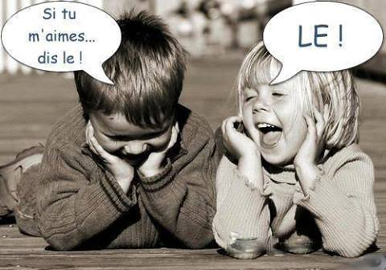
Les pronoms compléments

Slide 12
Pratiquons …
Mark brings us some limonade.
Céline loans you some CDs.
Vincent visits you in the countryside.
Sophie gives me her number.
My parents call me.
The teacher gives us back our tests.
Invite me to the concert!
Don’t bring those old books to us.
Let’s show you & your family the town.
I want to invite you & Paul to my party.
Can you loan me 20 €?
She is going to tell me and you the time.
I just told you where she is.
Stop asking me questions.
nous
Mark ………… apporte de la lemonade.
vous
Céline ………… prête des CD.
te
Vincent ……… rend visite à la campagne.
me
Sophie ………… donne son numéro de portable.
me
Mes parents ……… téléphonent.
nous
La prof ……………… rend nos examens.
moi
Invite - ……… au concert.
nous
Ne ………… apportez pas ces vieux livres.
vous
Montrons - ……… la ville.
vous
Je veux ………… inviter à ma boum.
me
Peux- tu ………… prêter 20€?
nous
Elle va ……………… dire l’heure.
vous
Je viens de ……………… dire où elle est.
me
Arrete de ……………… poser des questions!

Slide 13
Les pronoms compléments : le, la, les
Les objets DIRECTS
Tu connais Patrick? Oui, je le connais.
Tu vois souvent Anne? Oui, je la vois souvent.
Tu connais mes copains? Oui, je les connais bien.
Tu invites tes copines? Oui, je les invite.
Yes, I know him.
Yes, I see her often.
Yes, I know them well.
Yes, I’m inviting them.

Slide 14
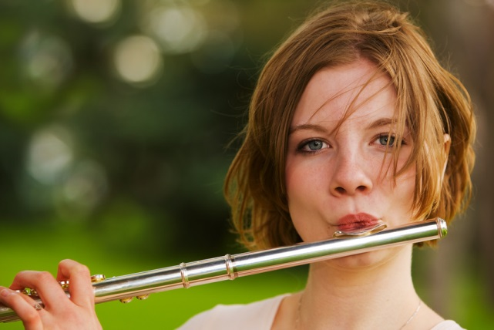
Les pronoms compléments objets directs
Forms:
 | SINGULAR | PLURAL
masculine
feminine
le (l’) him, it
les them
la (l’) her, it
The direct object pronouns le, la, les can refer to PEOPLE & THINGS
Tu vois Hélène?
Tu vois sa flûte?
Oui, je la vois.
Yes, I see her.
Oui, je la vois.
Yes, I see it.

Slide 15
Les pronoms compléments objets directs
ALL Forms:
 | Direct Object Pronoun | Example:
je
tu
il / elle / on
nous
vous
ils / elles
me (m’) me
Paul m’invite.
te (t’) you
Je t’aime.
le / la (l’) him/her/it
Tu la cherches.
nous us
Ils nous attendent.
vous you
Je vous aide.
les them
Mon ami les connaît.

Slide 16
Les pronoms compléments objets directs
Position:
subject + OP + verb
Qui connaît Paul?
Je le connais.
Tu ne le connais pas.
subject + verb + OP + infinitive
Qui va regarder le film?
Je vais le regarder.
Marc ne va pas le regarder.
Tu veux écouter ces CD?
Je veux les écouter.
Je ne veux pas les écouter.

Slide 17
Les pronoms compléments objets directs
Position à L’IMPÉRATIF:
Affirmative | Negative
verb + OP + …
Ne + OP + verb + pas + …
J’invite Sylvie?
Oui, invite- la.
Non, ne l’invite pas.
J’achète les billets?
Oui, achète-les.
Non, ne les achète pas.

Slide 18
Les pronoms compléments
Des verbes qui ont un OBJET DIRECT en français…
mais pas en anglais:
Nous attendons
le bus.
attendre
We are waiting
for
the bus.
Thomas cherche
son sac.
chercher
Thomas is looking
for
his bag.
Béatrice écoute
ses amis.
écouter
Béatrice is listening
to
her friends.
regarder
Pierre regarde
Nicole.
Pierre is looking
at
Nicole.

Slide 19
Les pronoms compléments
D’autres verbes qui prennent un OBJET DIRECT:
subject + verb + DO (quelqu’un ou quelque chose)
QUELQU’UN (people)
aider ………….to help
amener …….. to bring
Inviter ………. to invite
QUELQU’UN ou
QUELQUE CHOSE
aimer ………. to like, love
attendre …… to wait
chercher …… to look for
connaître ….. to know
écouter …….. to listen to
regarder ……. to look at, watch
voir ………….. to see
QUELQUE CHOSE (things)
acheter …………. to buy
apporter ……….. to bring
avoir …………….. to have
choisir …………… to choose
finir ……………… to finish
mettre …………. to put,wear
prendre …………. to take
vendre …………… to sell

Slide 20
How do I FIND the direct object?
Ask the question: subject – verb – WHO? or subject – verb – WHAT?
objet direct = WHO = quelqu’un
Je présente mon copain à toi.
objet indirect
objet direct = WHAT = quelque chose
J’achète un cadeau à toi.
objet indirect

Slide 21
Remplacer un objet direct
To replace an DIRECT object with a pronoun:
Nous montrons nos photos à vous.
Nous les montrons à vous.
objet direct
objet indirect
Vous invitez moi à la boum.
Vous m’invitez à la boum.

Slide 22
Les objets directs dans LE PASSÉ COMPOSÉ
Position:
subject + OP + helping verb + past participle
Voici Paul.
Je l’ai invité.
Je ne l’ai pas invité.
In the passé composé, the past particple AGREES with a direct object if the that direct object comes before the verb.
NO agreement | AGREEMENT
Marc a vu Nicole et Sylvie?
Oui, il les a vues .
Tu n’as pas apporté ta guitare.
Non, je ne l’ai pas apportée.

Slide 23
Les objets directs dans le passé composé
Agreement:
When the past participle ends in -é, -i, or –u, the masculine and feminine forms sound the SAME:
Mon vélo:
Je l’ai pris. / Je l’ai mis dans le garage.
Ma guitare:
Je l’ai jouée. / Je l’ai choisie.
When the past participle ends in -s, -t, the feminine form sounds DIFFERENT than the masculine form:
Ma guitare:
Je l’ai prise. / Je l’ai mise dans ma chambre.
Le gâteau:
Je l’ai fait.
La tarte:
Je l’ai faite.

Slide 24
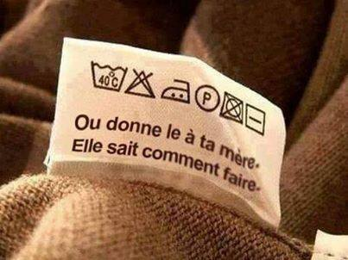
Où est l’objet direct?

Slide 25
Pratiquons …
Do you know Cécile?
Are you listening to these singers?
Is he watching this movie?
Are we taking the camera?
Catherine is nice… invite her!
He is always late … don’t wait for him.
This comedy is stupid! Let’s not watch it.
The dishes… I put them in the kitchen.
The museum… I’m going to visit it soon.
I need $20. Can you loan it to me?
Can you see me?
It’s cold so I have to put it on (my hat).
Did you buy it (the bread)?
I forgot to do it (my homework).
la
Tu ……….. connais ?
les
Tu ………. écoutes?
le
Est-ce qu’il ……… regarde?
le
Est-ce que nous ………… prenons?
la
Catherine est sympa ; invite - ……… !
l’
Il est toujours en retard; ne …….. attends pas.
la
Cette comédie est stupide. Ne …….. regardons pas.
les
Les assiettes… je ………… ai mises dans la cuisine.
le
Le musée… je vais ……… visiter bientôt.
le
J’ai besoin de $20. Peux-tu ……… prêter à moi?
me
Peux- tu ………… voir?
le
Il fait froid alors je dois ……….. mettre.
l’
Est-ce que tu ……. as acheté?
les
Je ………. ai oubliés!

Slide 26
Les pronoms compléments : lui, leur
Les objets INDIRECTS
Tu parles à Patrick? Oui, je lui parle.
Tu téléphones à Anne? Non, je ne lui téléphone pas.
Tu écris à tes copains? Oui, je leur écris.
Tu rends visite à tes cousines? Non, je ne leur rends pas visite.
Yes, I’m talking to him.
No, I’m not calling her .
Yes, I’m writing them.
No, I’m not visiting them.

Slide 27
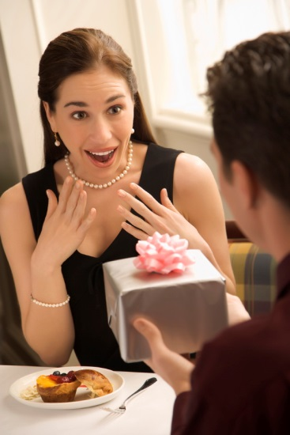
Les pronoms compléments objets INDIRECTS
Forms:
 | SINGULAR | PLURAL
masculine OR Feminine
lui
(to)him, (to) her
leur
(t0) them
INDIRECT object pronouns replace à + nouns representing PEOPLE
Il parle à sa copine.
Il achète un cadeau à Julie.
Il lui parle.
He talks to her.
Il lui achète un cadeau.
He buys a present for her.

Slide 28
How do I FIND the indirect object?
Ask the question: subject – verb – to / for WHOM?
objet direct = what = quelque chose
J’écris une lettre à ma cousine.
objet indirect
objet direct = WHAT = quelque chose
J’achète un cadeau à toi.
objet indirect

Slide 29
Les pronoms compléments OBJETS INDIRECTS
ALL Forms:
 | INdirect object Pronoun | Example:
je
tu
il / elle / on
nous
vous
ils / elles
me (m’) (to) me
Paul m’écrit.
te (t’) (to) you
Je te donne mon addresse.
lui (to) him/her
Tu lui rends visite.
nous (to) us
Ils nous montrent les photos.
vous (to) you
Je vous demande une question.
leur (to) them
Je leur emprunte mes notes.

Slide 30
Les pronoms compléments objets indirects
Position:
The position of lui and leur is the SAME as other OP
 | AFFIRMATIVE | NEGATIVE
present
imperative
infinitive
passé composé
Je lui parle.
Je ne lui parle pas.
Parle-lui.
Ne lui parle pas.
Je vais lui parler.
Je ne vais pas lui parler.
Je lui ai parlé.
Je ne lui ai pas parlé.

Slide 31
Les pronoms compléments objets indirects
In the passé composé, there is NO AGREEMENT with the preceeding indirect object pronoun:
 | INDIRECT object (no agreement) | DIRECT object (agreement)
Voici Nathalie. Voici mes copains.
Je lui ai parlé.
Je l’ai invitée.
Je leur ai parlé.
Je les ai invités.

Slide 32
Les pronoms compléments
Des verbes qui ont un OBJET INDIRECT en français…
mais pas en anglais:
 |  |  | ( her dad)
Nous téléphonons
à
nos amis.
téléphoner
We are calling
our friends.
Marc répond
à
la question.
répondre
Marc answers
the question.
Marine demande 10€
à
son père.
demander
Marine asks her dad for 10 €.

Slide 33
Les pronoms compléments
D’autres verbes qui prennent un OBJET INDIRECT:
subject + verb + à IO (quelqu’un)
Écrire …… à …... to write to
parler à ………….. to talk to
rendre viste à …. to visit
répondre à …….. to answer
téléphoner à …… to call
acheter ….. à ………. to buy for
demander …. à ……….. to ask for
dire …. à ……… to say, tell to
donner …. à ……… to give to
emprunter …. à ……… to borrow from
montrer…. à ……… to show (to)
prêter …. à ……… t0 lend, loan to

Slide 34
Remplacer un objet indirect
To replace an INDIRECT object with a pronoun:
Nous montrons nos photos à vous.
Nous vous montrons les photos.
objet indirect
objet direct
Vous dites toujours la vérité à vos parents.
Vous leur dites toujours la vérité.

Slide 35
Pratiquons les pronoms compléments …
Are you talking to Cécile?
I loaned them my notes.
My parents are telephoning him.
I’m inviting him.
We know them well.
We visited them last week.
I just saw him yesterday.
I told him that I can come to the party.
Can you give me your number?
I’m giving it (m) to you (s).
You are showing it (f) to her.
They are leaving them for us.
Are you buying it (f) for them?
I forgot to bring them for them.
lui
Tu ……….. parles ?
leur
Je ………. ai prêté mes notes.
lui
Mes parents ……… téléphonent.
l’
Je ….. invite.
les
Nous ……… connaissons bien.
leur
Nous ……... avons rendu visite la semaine dernière.
le
Je viens de …… voir hier.
lui
Je ……. ai dit que je peux venir à la boum.
me
Tu peux ……… donner ton numéro?
te le
Je ……… donne.
la lui
Tu ………… montres.
nous les
Ils ……………... laissent.
la leur
Est-ce que tu ………….. achètes?
les leur
J’ai oublié de ……………. apporter.

